Slide 1


MASTEROPPGAVE · NTNU · ELEKTRONISK SYSTEMDESIGN
Reconfigurable Hardware
Design for a TM Composite
Kristoffer Gillis Arbo de Besche Elektronisk systemdesign og innovasjon
Juni 2026

Slide 2





LITT ENKELT FORKLART
En maskin som lærer seg regler
En Tsetlin-maskin gjenkjenner ting ved å sjekke enkle JA/NEI-regler — omtrent slik vi mennesker beskriver verden:
Maskinen lærer slike regler helt av seg selv — fra tusenvis av eksempler.
BIL
FLY
har motor
har motor
OG
OG
har hjul
har hjul
OG
OG
har IKKE vinger
har vinger
02

Slide 3
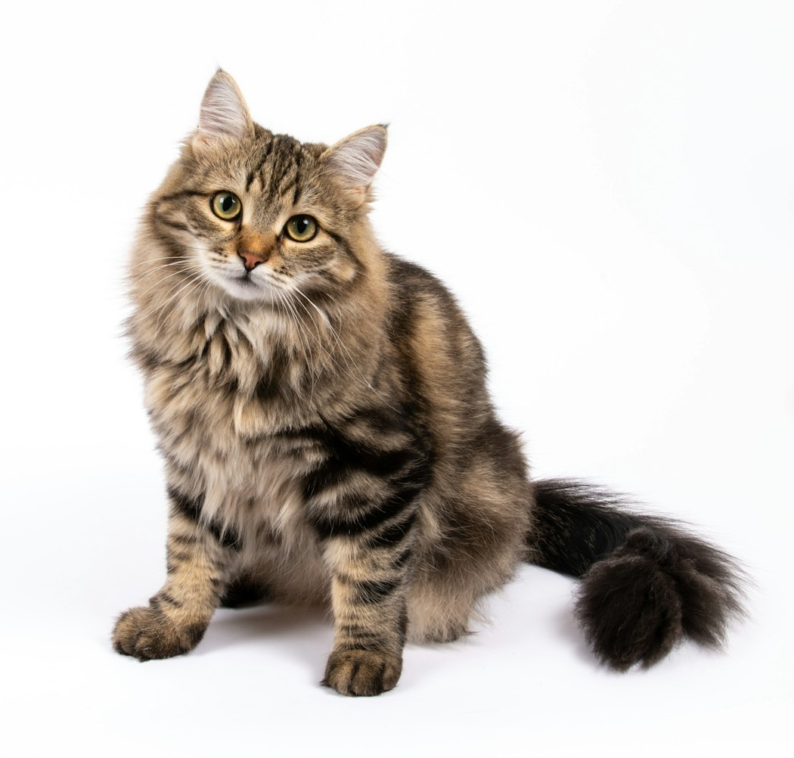


LITT ENKELT FORKLART
Reglene stemmer — og flertallet vinner
For et nytt bilde sjekker Tsetlin-maskinen alle reglene sine. Hver regel som passer, gir en «stemme» til en klasse. Klassen med flest stemmer blir svaret.
BILDE INN
REGLENE STEMMER
RESULTAT
«har motor + hjul»
KATT
«har pels + ører»
+1 KATT
FLY
«har vinger»
BIL
Hva er dette?
«Det er en katt!»
«har værhår»
+1 KATT
03

Slide 4


TM Composite – Ny state-of-the-art for Tsetlin-maskiner
«Flere hoder tenker bedre enn ett»
En TM Composite er flere Tsetlin-maskiner som samarbeider. Hver «spesialist» prosesserer bildet på sin egen måte — så slås vurderingene sammen til et felles, sikrere svar.
Spesialist A
Spesialist B
Spesialist C
Spesialist D
ser på mindre deler av gangen
ser på større deler av gangen
legger til et filter
ser de store linjene
Felles avstemning → ett samlet svar med høyere treffsikkerhet

Slide 5



MOTIVASJON
AI Generelt: Hardware holder ikke tritt
AI-algoritmer akselereres av spesialisert hardware — egne chipper bygget for jobben. Men de to utvikler seg i helt ulikt tempo:
Nye AI-algoritmer
Ny dedikert brikke (ASIC)
≈ hver måned
3–5 år
Forskningen går lynraskt — noe nytt kommer hele tiden.
Å designe og produsere en brikke tar lang tid.
Resultatet: Chippen kan være utdatert allerede før den er ferdig. Løsningen er hardware som rekonfigurerbar:
Rekonfigurerbar arkitektur med FPGA.
Implementere et rekonfigurerbart design på en ASIC
05

Slide 6



UTFORDRINGEN, MER PRESIST
Et tomrom ingen har fylt ennå
To ting manglet helt i forskningslitteraturen da prosjektet startet:
Ingen dedikert hardware for en TM Composite
Ingen justerbar patch-size I hardware
Det fantes ingen dokumentert hardware-akselerator for en
TM Composite.
Ingen hardware for en Tsetlin-maskin med rekonfigurerbar patch-størrelse — hvor stort utsnitt av bildet hver regel ser på.
Målet mitt: implementere et rekonfigurerbart hardware-design som kan opptre som flere ulike spesialister i en TM Composite — på en FPGA-brikke.
06

Slide 7


MITT BIDRAG
Én rekonfigurerbar modul i stedet for fire brikker
DEN TUNGE MÅTEN
MIN LØSNING
Fire egne maskinvarekretser
Én rekonfigurerbar modul
A
B
Spesialist A
Spesialist B
C
D
samme brikke
Spesialist C
Spesialist D
Bortkastet brikkeareal
07

Slide 8



DESIGNET MITT
Pipeline
Bildet strømmer inn og behandles steg for steg. Jeg har programmert hvert steg i VHDL.
Bilde inn
Pikselenkoder
Patch-
generator
Reglene
Klassesummer
RGB-piksler
strømmer inn
Standardiserer pikselverdier
klipper bildet i
små utsnitt
reglene stemmer
på klassene
Summerer stemmene på hver klasse - output
Innstilling (GPIO): velger patch-størrelse — hvor stort utsnitt hvert steg ser på.
Minne (BRAM): laster inn den ferdigtrente modellens regler og vekter.
08

Slide 9

NØKKELBRIKKE 1
Justerbar «synsvidde» — patch-størrelse
Patch-generatoren lar et lite vindu gli over bildet og plukke ut utsnitt. Det samme kretsverket kan stilles inn på fire ulike vindusstørrelser.
3×3
4×4
FIRE INNSTILLINGER
3×3
4×4
5×5
7×7
7×7
piksler per vindu — velges med GPIO
5×5
Linjebuffere lagrer noen få bilderader om gangen.
09

Slide 10
NØKKELBRIKKE 2
Samme krets — utbyttbare regler fra BRAM
Regler bygges av «include-signaler» og vekter som lastes inn fra minnet — så den samme kretsen kan bli en hvilken som helst regel.
Modellminne (BRAM)
ÉN OG SAMME KRETS
BLIR TIL …
= regel for BIL
Lastes inn fra programvaren:
motor OG hjul OG IKKE vinger
include-signaler
hvilke pikselbits skal inkluderes i regelen
= regel for FLY
vekter
hvor mye hver regel teller I vurderingen
motor OG hjul OG vinger
10

Slide 11




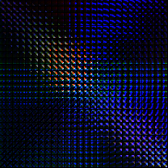


RESULTATER SÅ LANGT
DET FUNKERRRRR ☺!☺!☺!
Pikselkoding + patch-generator
verifisert på en PYNQ-Z1
Justerbar patch-størrelse
alle fire innstillinger (3, 4, 5, 7) fungerer
Hele inferensmodulen designet
regler og vekter kan lastes opp til BRAM, og leses ut under inferens
Optimalisering og skalering
Implementert med kun 8 regler
Test på CIFAR-10
rSpesialister trenes opp i software, regler og vekter lasts opp til min modul
11

Slide 12

Takk for meg ☺
Kristoffer Gillis Arbo de Besche · Reconfigurable Hardware Design for a TM Composite · NTNU 2026

